Slide 1
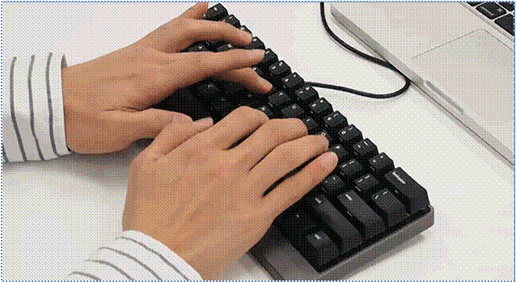
আজকের পাঠে তোমাদের স্বাগতম

Slide 2
শিক্ষক পরিচিতি
পাঠ পরিচিতি
মোজাম্মেল হোসেন (সহকারী শিক্ষক)
ধনপুর উচ্চ বিদ্যালয়
ইটনা,কিশোরগঞ্জ।
মোবাইলঃ ০১৭১৭৭৬১৭৯২
Email:hosen09@gmail.com
বিষয়ঃ তথ্য ও যোগাযোগ প্রযুক্তি
শ্রেণিঃ অষ্টম
পাঠ শিরোনামঃ কী-বোর্ড পরিচিতি
সময়ঃ ৫০মি
তারিখঃ 08.08.2020

Slide 3
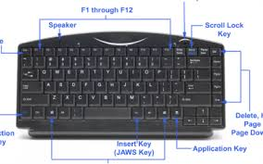
এসো আমরা কিছু ছবি দেখি?
চিত্রে কী দেখতে পাচ্ছি ?

Slide 4
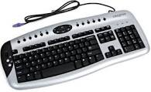
আজকের পাঠ
কী - বোর্ড

Slide 5
শিখনফল
এই পাঠ শেষে শিক্ষার্থীরা----
কী-বোর্ড কি বলতে পারবে।
কী-বোর্ড পরিচিতি সম্পর্কে বলতে পারবে।
কী-বোর্ডের বিশেষ কী সমুহ সম্পর্কে ব্যাখ্যা করতে পারবে ।
সফটওয়্যার ব্যবহারে কী-বোর্ড অত্যাবশ্যকীয় কেন বলতে
পারবে ।

Slide 6
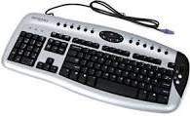
“কী-বোর্ড (Keyboard)’’
কম্পিউটারের ইনপুট কার্যক্রম নিয়ন্ত্রন করার জন্য
যে Device দ্বারা নির্দেশনা দেয়া হয় তাকে
কী- বোর্ড বলে ।

Slide 7
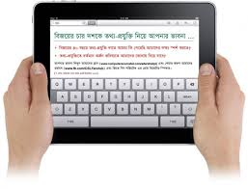
“কী-বোর্ড (Keyboard)’’
কম্পিউটারে নির্দেশ দেয়ার জন্য সবচেয়ে বেশি ব্যবহৃত ইনপুট Device হচ্ছে কী – বোর্ড ।তাছাড়া কী-বোর্ড Word Procesing কাজে ব্যবহৃত প্রধান যন্ত্র । অপারেটিং সিস্টেম থেকে শুরু করে এ্যাপ্লিকেশন সফটওয়্যারের প্রতিটি ক্ষেত্রে কী- বোর্ড অত্যাবশ্যকীয় ভুমিকা পালন করে ।

Slide 8
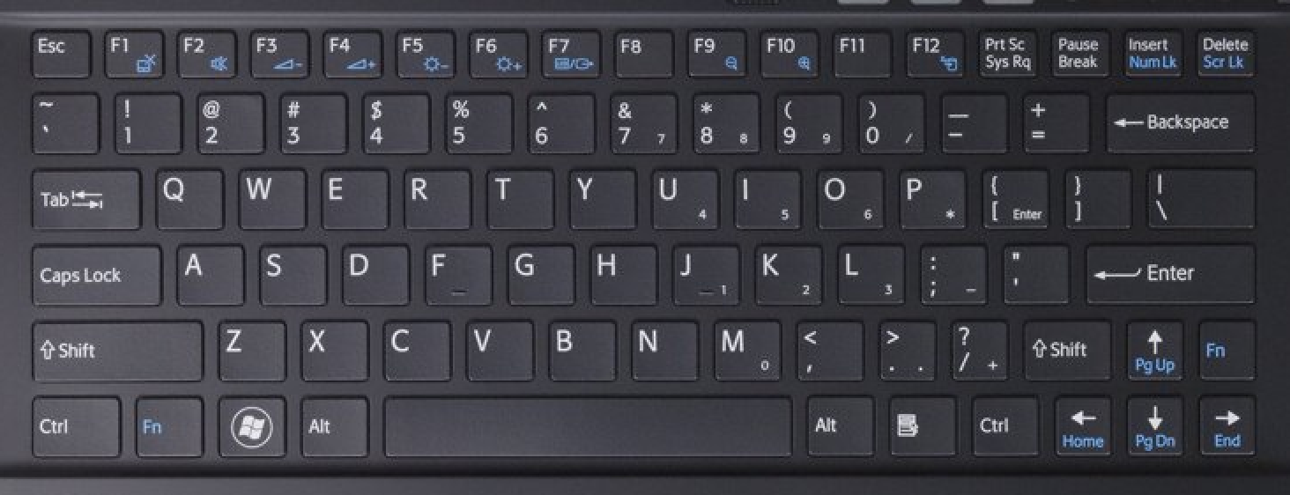
“কী-বোর্ড (Keyboard)’’
Spaceber
কীবোর্ডের নিচের সারির সবচেয়ে বড় কী টির নাম Spaceber Key। দুইটি word এর মাঝে এক ঘর ফাঁকা জায়গা রাখার জন্য এই কী ব্যবহার করা হয়।

Slide 9
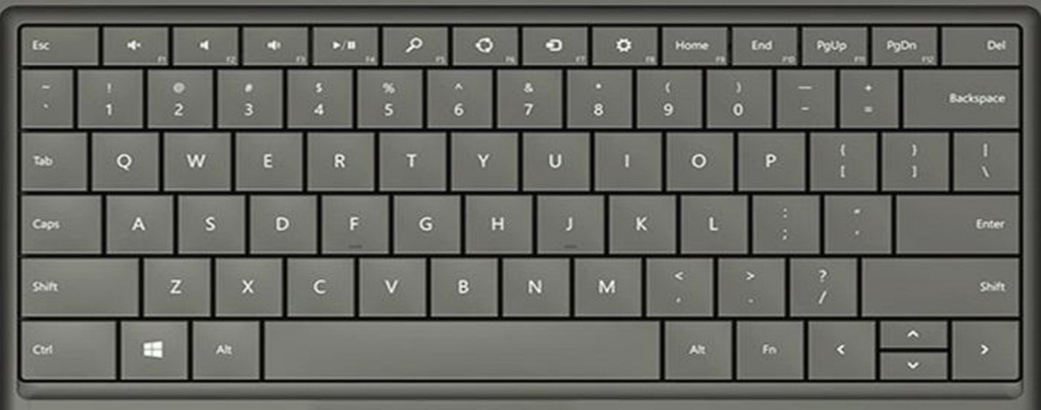
“কী-বোর্ড (Keyboard)’’
Enter
এক লাইন থেকে আর এক লাইন সৃষ্টি অথবা এক প্যারা থেকে আর এক প্যারার সৃষ্টি করতে হলে Enter কী প্রেস করতে হয়।

Slide 10
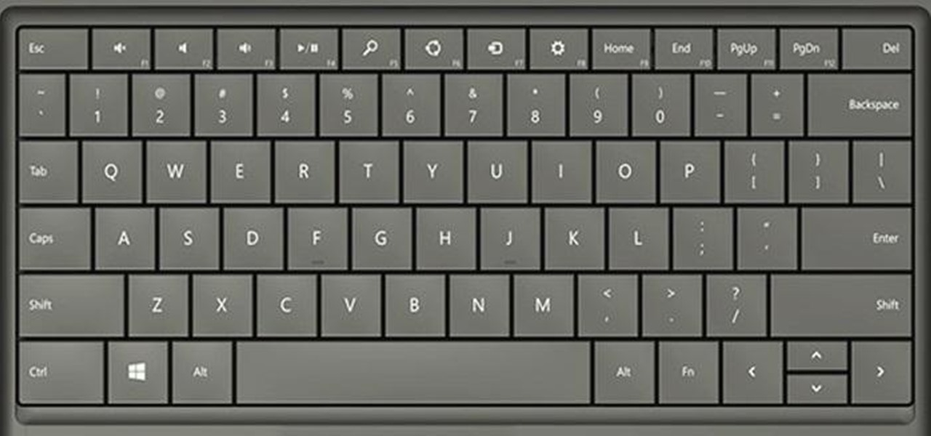
“কী-বোর্ড (Keyboard)’’
Shift
Caps Lock বন্ধ অবস্থায় যদি লেখা বড় হাতের অক্ষর করতে হয় তবে Shift কী প্রেস করতে হয়।

Slide 11
“কী-বোর্ড (Keyboard)’’
লেখা মোছার জন্য এই কী ব্যবহার করা হয়, Cursor যেখানে থাকে তার বাম পাশের লেখা অক্ষর একটা একটা করে মুছতে হলে Backspace কী ব্যবহার করতে হয়।
Back Space

Slide 12
“কী-বোর্ড (Keyboard)’’
Caps Lock
সমস্ত লেখা বড় হাতের করতে হয় তাহলে Caps Lock কী একবার প্রেস করতে হয়। আবার ছোট হাতের করতে হলে আর একবার প্রেস করতে হয়।

Slide 13
“কী-বোর্ড (Keyboard)’’
Delete
Cursor যেখানে থাকে তার ডান পাশের লেখা অক্ষর একটা একটা করে মুছতে হলে এই কী ব্যবহার করতে হয়।

Slide 14
“কী-বোর্ড (Keyboard)’’
Function Key
Numeric Key
Delete Key
tab Key
Back Space Key
Caps Lock Key
Enter Key
Ctrl Key
Shift Key
Alt Key
Arrows Key
Spacebar Key

Slide 15
“কী-বোর্ড (Keyboard)’’
বর্ণমালা কী
A
B
C
D
................................
z
সংখ্যাসূচক কী
1
2
3
4
............................
0

Slide 16
“কী-বোর্ড (Keyboard)’’
ফাংশন কী
F1
F2
F3
F4
F5
F6
F7
F8
F9
F
10
F
12

Slide 17
দলীয় কাজ
Cursor Key এর কাজ কি তা লিখ।
Back Space এর কাজ কি কি লিখ।
Notes:
17

Slide 18
একক কাজ
ফাংশন কী কয়টি ও কি কি তা লিখ।

Slide 19
মুল্যায়ন
বর্ণমালা কী কোন গুলো?
Shift কী কখন ব্যবহার হয়?
কোন একটি লেখা মুছতে কি চাপতে হয়?

Slide 20
বাড়ির কাজ
কী – বোর্ডের চিত্র অংকন করে বিভিন্ন অংশ চিহ্নিত কর ।
Notes:
20

